Slide 1
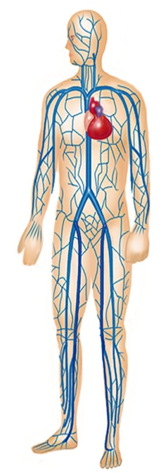
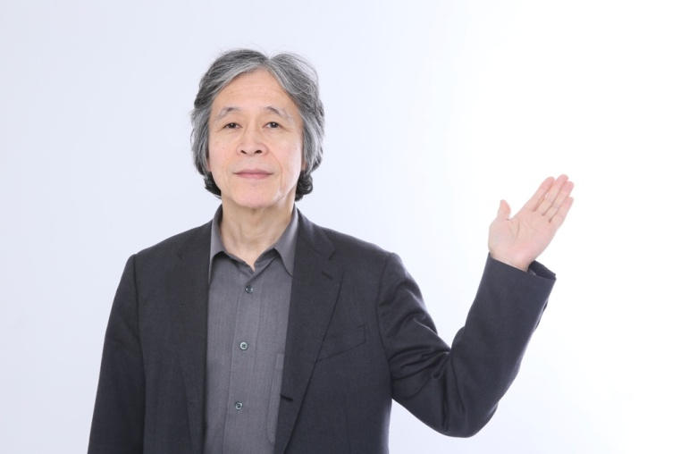
Ｎｏ．１８ リンパの役割
動脈
心臓
血液
静脈
血液
静脈からしみ出た赤血球以外の血液
をリンパ管が回収しリンパ液となる
リ
ンパ節
リ
ンパ節
リンパ管
ﾘﾝﾊﾟ液
●リンパ管は血管と同じように全身にはりめぐらされており、
血管と違って心臓に戻るだけの一方通行です
●リンパ節は全身に約８００個あり、耳の下、わきの下、首、
太ももの付け根が重要拠点です
●リンパ節は①病原菌の退治②リンパ球の教育・育成・強化
③老廃物の排泄の３つの重要な働きをしています

